Slide 1
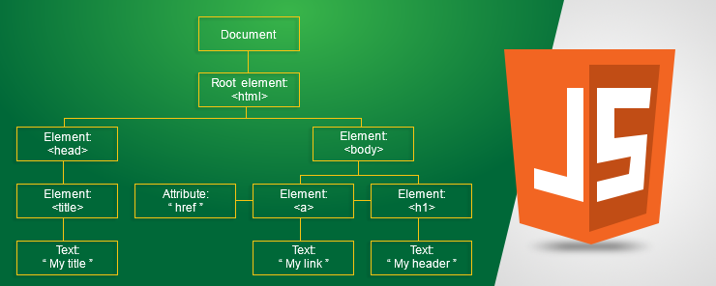
JavaScript

Slide 2
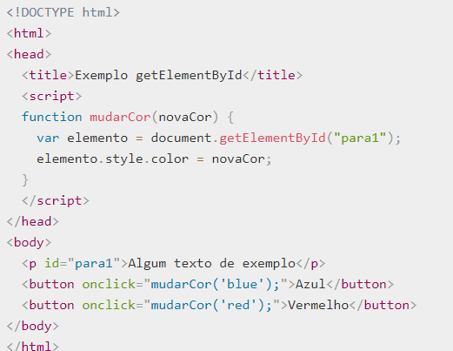
JavaScript
document.getElementById()
Retorna a referência do elemento através do seu ID.
var elemento = document.getElementById(id);

Slide 3
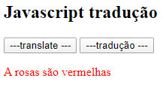
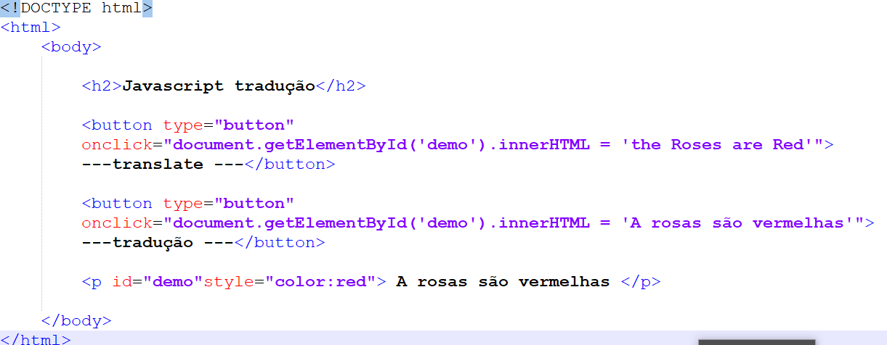
JavaScript
“elemento”.innerHTML
Essa propriedade fornece uma forma simples de trocar completamente o conteúdo de um elemento.

Slide 4
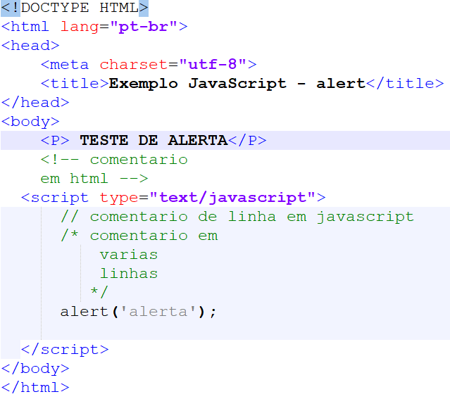
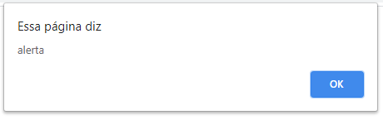
JavaScript
Alert(“mensagem”)
Mostrar ao usuário uma mensagem e um botão de confirmação de que o usuário tenha visto a mensagem.
Bloqueio de ações do browser.

Slide 5
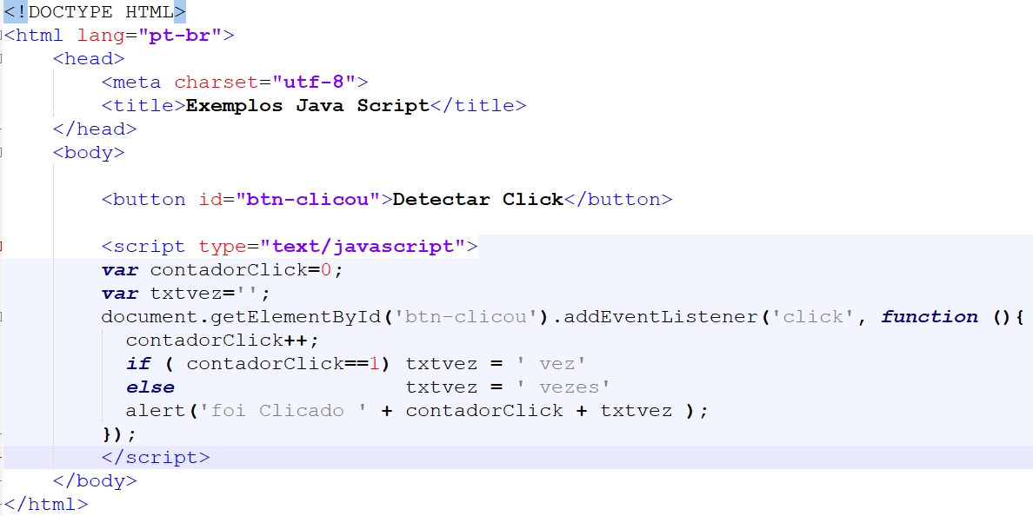
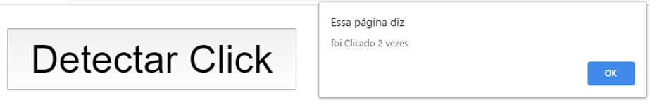
JavaScript
“elemento”.addEventListener
(“event”, Função(){...})
Registra uma única espera de evento em um único alvo.

Slide 6
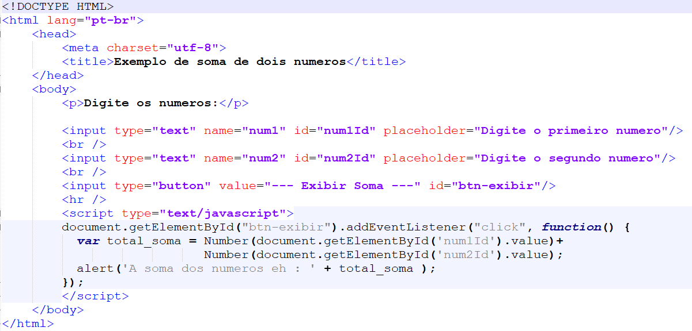
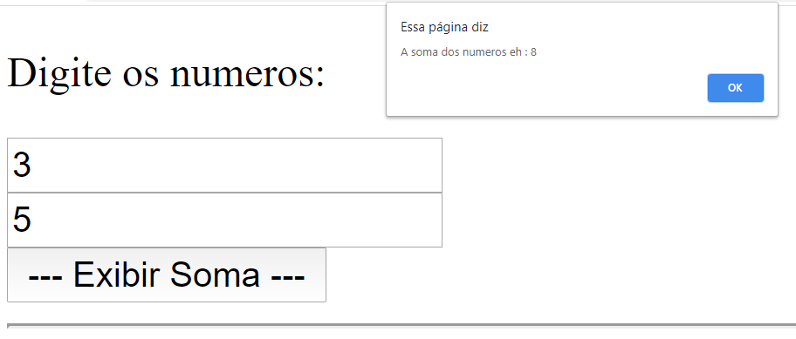
JavaScript
“elemento”.value
Number( )
Retorna o valor do elemento.
Tranforma um texto digitado em numero

Slide 7
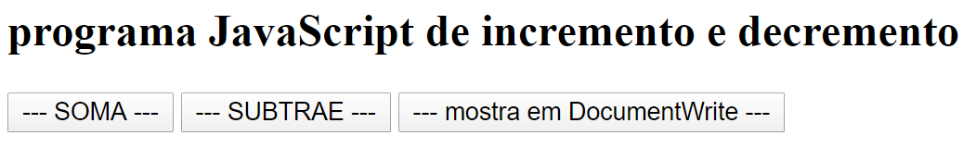
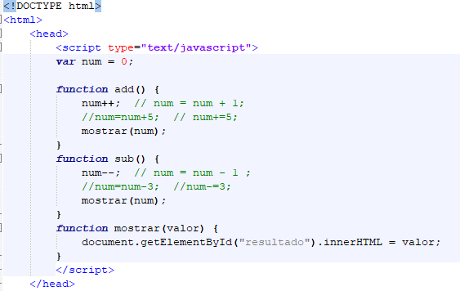
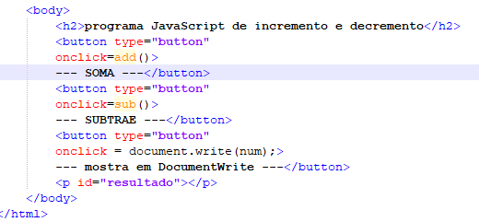
JavaScript
Function ....
Document.write
Escreve um documento novo

Slide 8
JavaScript
Function ....
function name ( parametro1, parametro2[....], parametro3() ) {
intruções;
intruções;
intruções;
intruções;
return ( dados );
}

Slide 9

JavaScript
Exercicio – Número de azulejos
Faça um código que calcula o numero de azulejos de revestimento de uma parede, leia as seguintes informações:
Altura e Largura de uma parede por TextBox;
Altura e Largura de azulejos por radio Button;
Calcule e informe a quantidade de azulejos necessários para cobrir a parede.
Segunda parte otimização: se o faltante de pedaço de azulejo for menor que a metade – altura ou largura – o mesmo azulejo pode ser utilizado duas vezes.

Slide 10
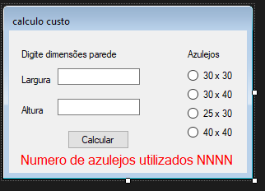
JavaScript
Exercício – Número de azulejos

